Slide 1
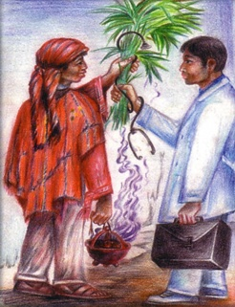
LA MEDICINA MAYA Y LA MEDICINAOCCIDENTAL : DOS PARADIGMAS COMPLEMENTARIOS

Slide 2
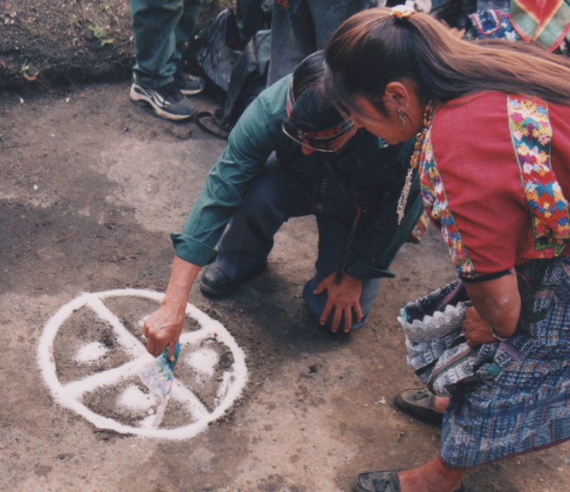
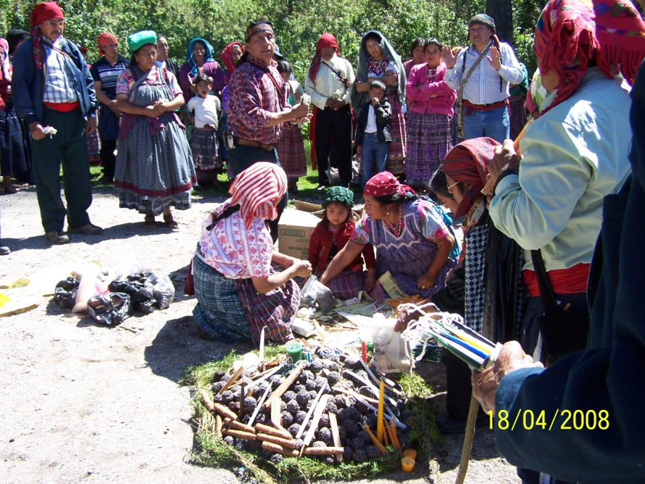
AREA DE TRABAJO
ÄREA k’ICHE’ DE QUETZALTENANGO Y TOTONICAPAN
ÁREA MAM DE QUETZALTENANGO

Slide 3
AREA GEOGRÁFICA

Slide 4
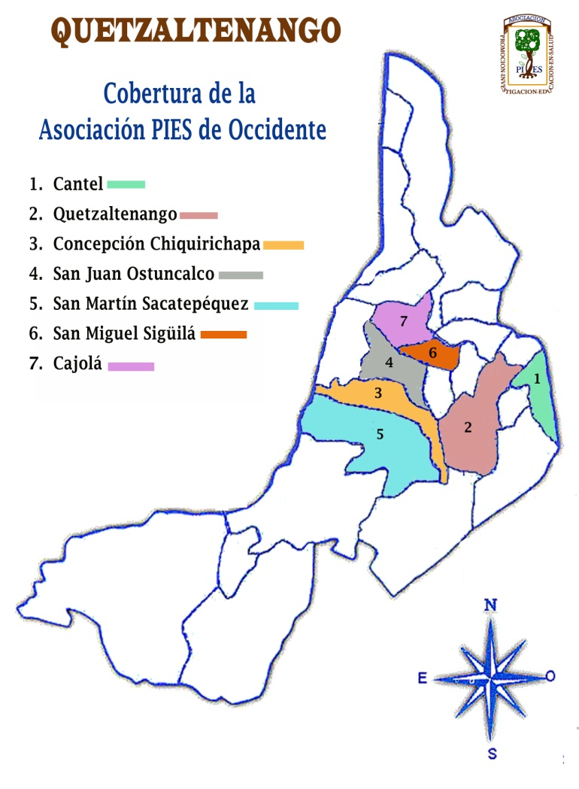
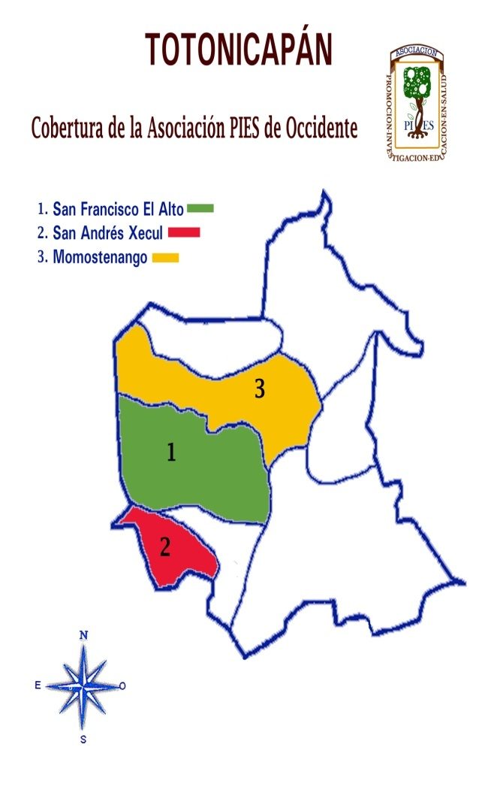
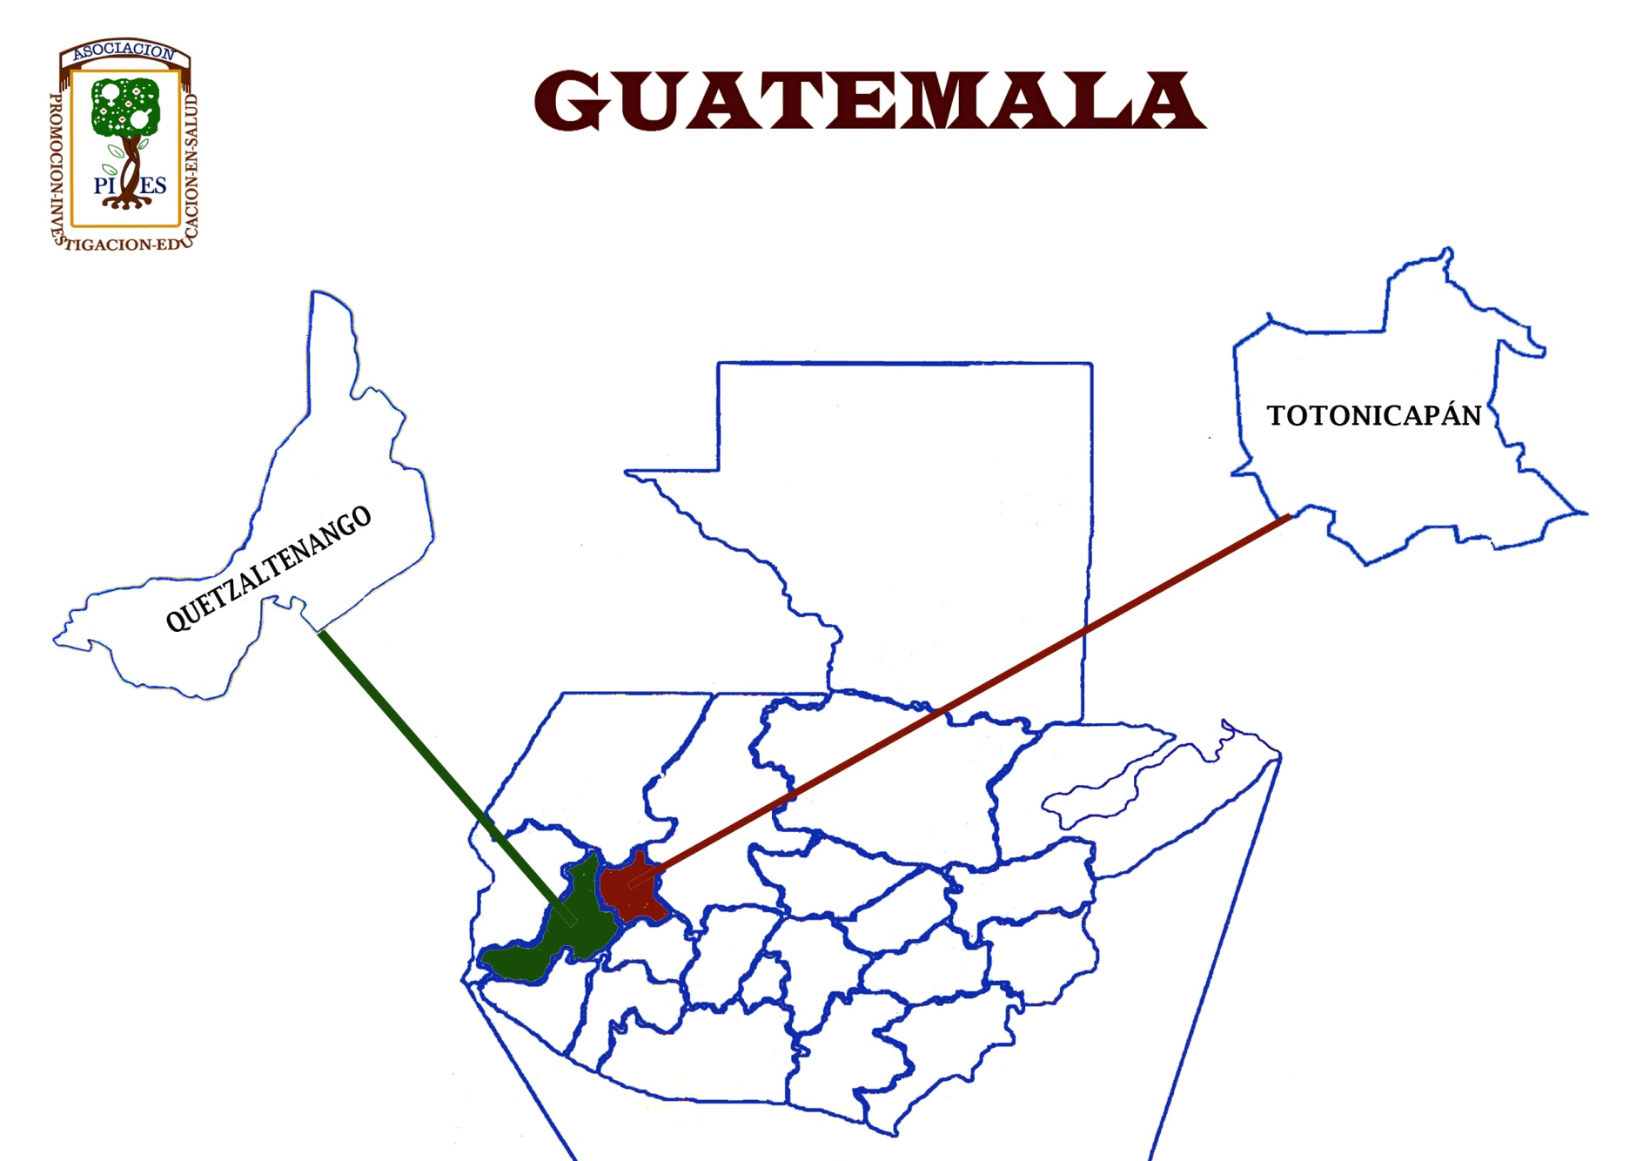
COBERTURA

Slide 5
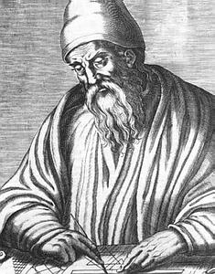
Ciencia:
Toda forma posible de episteme, sin restricciones, o sea todo conocimiento que funde su legitimidad, por una parte en la evidencia de una realidad determinada, y por la otra, en su organización objetiva, metódica y sistemática.
E. Nicol
la observación rigurosa y sistemática de un fenómeno, por lo que debe ser un conocimiento basado en la experiencia sensible, esto es, un tipo de experiencia verificable, repetible y comunicable
Galileo

Slide 6
LA MEDICINA OCCIDENTAL Y LA MEDICINA MAYA: DOS PARADIGMAS COMPLEMENTARIOS
Sistemas diferentes
Occidental Maya
Ud. Biológico Holistico
Mecánico Sistémico
Positivista(Materia) Energía (espíritu)
Matematizable Explicable
Racionalista Subjetivo
Eficacia farmacológica Eficacia simbólica (te)
Curar (individuo) Equilibrio (sistema)
Salud enfermedad Armonía desequilibrio

Slide 7
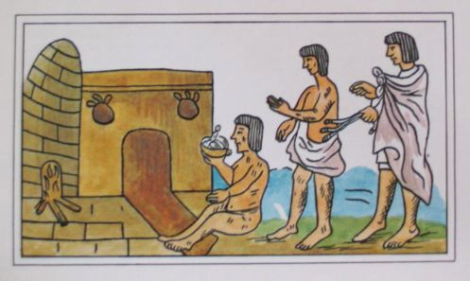
PROBLEMAS
Sus especialistas están desorganizados.
Sus conocimientos no están sistematizados
La filosofía esta desapareciendo.
Hay un sector que rechaza la MM
FORTALEZAS
Es un sistema
Se mantiene su práctica
Es reconocido por la comunidad
Existen sus especialistas

Slide 8
PRINCIPALES ACCIONES DE FORTALECIMIENTO
Se encuentran en un proceso de fortalecimiento organizativo.
Han elaborado una serie de instrumentos para negociar y fortalecerse.
Están en un proceso de sistematización de su práctica médica.
Están en un proceso de reivindicación de su práctica médica

Slide 9
FORTALEZAS
Existe el marco legal para su implementación (Acuerdos de Paz y Convenio 169 de la OIT)
Existe el área de medicina popular, tradicional y alternativa en el MSPAS
Existe cierta voluntad por parte del actual gobierno para fortalecer la MM
PROBLEMAS
Hay aun mucho desconocimiento sobre la MM.
Hay discriminación y rechazo
Hay descalificación desde la academia
No hay recursos para implementar un modelo de salud donde se complementen ambos sistemas

Slide 10
Experiencias importantes de fortalecimiento cultural y/o medicina tradicional
Cuentan con un plan estratégico
Se ha conformado el Concejo de Médicos Mayas (Komon kech ajkunanelab’ mayab´)
Han organizado jornadas médicas
Han participado en talleres de fortalecimiento para su práctica médica.
Han participado en conferencias en la Universidad y médicos de áreas de salud.

Slide 11
CONCLUSIONES Y RECOMENDACIONES
Aun se desconoce mucho de la medicina maya.
La discriminación cultural en general y académica en particular limitan la interacción entre la MM y la MO
Se desconoce el aporte de la medicina maya a la conservación de la salud de la población
Es necesaria mayor investigación sobre la MM. Causas, procesos, lógica de sanación, etc.
Dar a conocer la MM en los ámbitos académicos y de servicios.
Implementar acciones de trabajo coordinado entre especialistas de ambos sistemas.

